Slide 1
Тема: Образовательный проект
«День Матери»
Подготовила: воспитатель МБДОУ
«Детский сад № 100», г. Каменск-Уральский
Гилязова Н.В.

Slide 2
Паспорт педагогического проекта
Вид проекта: познавательно-творческий
Участники проекта: дети разновозрастной группы с
3 до 5 лет, воспитатели, родители, узкие специалисты.
Сроки реализации: краткосрочный (2 недели) с 20.11-30.11.2021г.

Slide 3
Актуальность педагогического проекта
Не все дети понимают значение праздника День матери, путают его с Международным женским днём. Формирование отношений между ребенком дошкольного возраста и матерью имеет большое значение для развития личности ребенка. Праздник День матери служит напоминаем необходимости уважительного отношения к маме. Данный проект направлен на приобщение детей к общечеловеческим ценностям, формированию осознанного понимания значимости матерей в жизни детей, уважению семейных традиций. В ходе данного проекта планируется рассказать детям об истории возникновения праздника, роли матери в жизни ребенка, об уважении матерей, желании помогать и заботиться о них, доставлять радость.

Slide 4
Проблемный вопрос
Как можно подготовиться и организовать «День матери» с группой ДОО в дистанционном формате?

Slide 5
Цель проекта: воспитание у детей уважения и бережного отношения к самому родному и дорогому человеку – маме посредством проведения виртуального мероприятия «День матери» через подготовку и реализацию запланированных мероприятий.
Задачи для детей:
ОБРАЗОВАТЕЛЬНЫЕ:
- Сформировать чёткое понимание различия похожих праздников: День Матери и 8 Марта.
- Углубить знания детей о празднике «День матери», о роли мамы в их жизни.
РАЗВИВАЮЩИЕ:
Развивать речь через выразительное чтение стихов, пословиц, составление рассказов о маме; творческую активность, инициативность, фантазию, коммуникативные навыки в подготовке к празднику; желание оказывать посильную помощь маме, заботиться и доставлять радость своими поступками и действиями.
Развивать личностные качества и способности детей дошкольного возраста направленной на приобретение воспитанниками опыта разнообразной деятельности: познавательной, практической, социальной.
ВОСПИТАТЕЛЬНЫЕ:
-Воспитывать в детях доброе, заботливое и отзывчивое отношение к маме.
-Обогащать детско-родительские отношения опытом совместного участия в проекте.

Slide 6
Задачи для родителей:
создать условия для дистанционной связи родителей с детьми и педагогами в рамках реализации проекта «День матери» группе ДОО WhatsApp;
способствовать реализации творческого потенциала детей через литературно-художественную деятельность детей»;
принять непосредственное участие в подготовке и организации праздничного мероприятия, посвященному «Дню матери»;
сближение двух образовательных пространств семьи и дошкольного учреждения, с целью объединения педагогов, родителей и детей, для совершенствования качества образовательного процесса.

Slide 7
Задачи для педагогов:
познакомить детей с историей возникновения праздника «День матери»;
расширить знания детей о государственных праздниках, их значении и роли в жизни семьи;
повышение психолого-педагогической компетенции родителей в области образования и воспитания, их привлечение к участию через активные формы взаимодействия;
построение образовательной деятельности через активные формы взаимодействия взрослых и детей, ориентированных на интересы и возможности ребенка;
проявление детской инициативы, творчества, развитие возможностей и способностей ребенка, в процессе продуктивной совместной с деятельности родителей и педагогов;
распространение опыта работы по социальному партнерству ДОУ и семьи.

Slide 8
Ожидаемые результаты проекта:
1. Создание доброжелательной, эмоционально насыщенной атмосферы совместной деятельности ребёнка со взрослым, другими детьми, атмосферы радости и добра, создание чувства единства;
2. Активное вовлечение родителей в процесс реализации проекта и установление партнёрских отношений между родителями и педагогами;
3. Повышение эффективности процесса познания, уровня профессионального мастерства педагогов, уровня психолого-педагогической компетенции родителей.
4. Раскрытие личностного потенциала воспитанников через активизацию родительского участия в проекте «День матери».
5. Активизация познавательной деятельности детей, сохранение и укрепление физического и психического здоровья, обеспечение эмоционального благополучия каждого ребенка, радости от подготовки к празднику мам.
6. Получение родителями реального представления о празднике, возможности взаимодействия ребёнка с родителями и педагогами, а также, возможности преемственного продолжения работы с ребёнком в домашних условиях.

Slide 9
Предполагаемый результат для детей:
1. Обогащение знаний детей о роли мамы в их жизни, через раскрытие образа матери в поэзии, в живописи, музыке, художественной литературе.
2. Воспитание заботливого, уважительного отношения к маме.
3. Совершенствование уровня накопленных практических навыков детей:
• развитие начал словотворчества,
• развитие художественного вкуса детей и взрослых,
• развитие творческих способностей детей в продуктивной и в музыкальной деятельности,
• совершенствование стиля партнёрских отношений.

Slide 10
Этапы проекта:
Подготовительный этап:
изучение и подбор практических и методических источников по заявленной теме;
разработка плана совместной деятельности детей и родителей;
разработка проекта посвящённого празднику «День матери» у детей младшего дошкольного возраста.

Slide 11
Этапы проекта:
2. Основной этап:
Беседы о празднике «День Матери».
Прослушивание и разучивание песен, частушек, стихотворений, пословиц, колыбельных и танцев для музыкального мероприятия.
Чтение детской литературы, сказок о маме.
Знакомство с живописью по теме (видеофайлы).
Прослушивание и просмотр презентаций, мультфильмов о маме.
Изготовление украшений, оформление стенда для родителей.
Консультация для родителей «День Матери» в онлайн формате.
Участие в конкурсах.
Рисование в группе «Мама солнышко мое».
Изготовление детьми подарков для мам.
Изготовление стенгазеты «Моя мамочка» (фотоколлаж).

Slide 12
Этапы проекта:
3. Заключительный этап:
Проведение праздника «День матери» и представление родителям в форме видеоотчета.
Дистанционное родительское собрание по итогам проекта; поощрение самых активных семей на сайте в группе ДОО WhatsApp.

Slide 13
Ресурсы проекта
Информационные
Финансовые
Человеческие
Материально-технические

Slide 14
Информационные: материалы и источники из сети Интернет, сайт группы, методическая литература, худ. литература (стихотворения о Дне матери).
Человеческие: дети, родители, сотрудники ДОУ;
Материально-технические: компьютер (ноутбук), телевизор, видеокамера, принтер.
Использование интернет ресурсов: «Одноклассники», YouTube, WhatsApp.
Использование добровольных материальных средств для реализации проекта от родителей (финансовые): распечатанные материалы – 50р, цветная бумага и картон – 100р, листы бумаги - 20р, краски – 100р.

Slide 15
Образовательная область | Виды совместной деятельности взрослых и детей
Познавательное развитие | Беседы с детьми: «Знакомство с историей возникновения праздника», «Чем отличаются два похожих праздника?», «Как помочь маме?», «Как и чем можно порадовать близких», «Девочки – будущие мамы». Знакомство с видеоматериалами о «Дне матери», презентация «День матери».
Социально-коммуникативное развитие | Сюжетно-ролевые игры: «Семья», «Мамины помощники». Дидактическая игра: «Кому что подарить» Рассматривание семейных альбомов.
Речевое развитие | Чтение произведений о маме: Е. Емельянов «Мамины руки»; Е. Благинина «Мамин день»; М. Пляцковский «Ты на свете лучше всех»; Е. Карганова «Про маму», А. Барто «Мама поет»; Э. Успенский «Если был бы я девчонкой… »; Ситуативные разговоры с детьми: «Ласковые слова», «Какой подарок маму порадует?». Беседы - обсуждения бытовых ситуаций на тему: «Почему мама грустит?», «Чем я порадовал маму?», «Я поступаю хорошо». Игровое упражнение «Ласковые слова для мамочки»

Slide 16
Художественно-эстетическое развитие | Проведение занятия по художественно-творческой деятельности: коллективная работа с использованием нетрадиционных техник рисования «Мама солнышко моё». Организация конкурса рисунков «Рисуем с мамой» среди детей и родителей. Аппликация – «Подарок Маме»- «Цветы» Прослушивание и заучивание песен о маме. Конкурс «Маленькая мама».
Физическое | Подвижные игры, танцевальные движения.

Slide 17
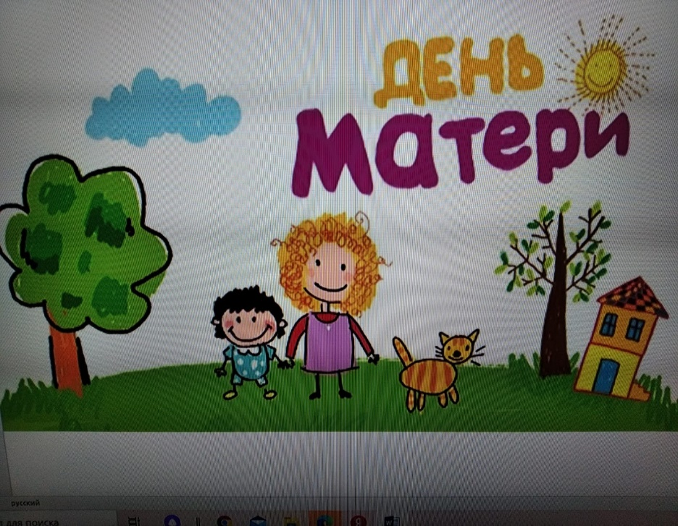
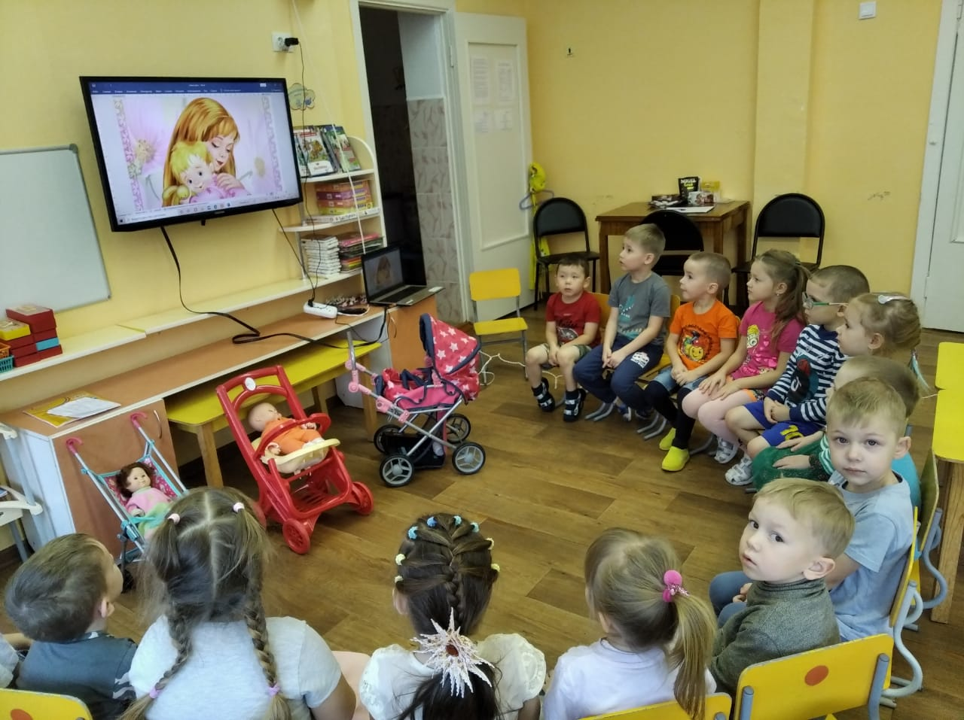
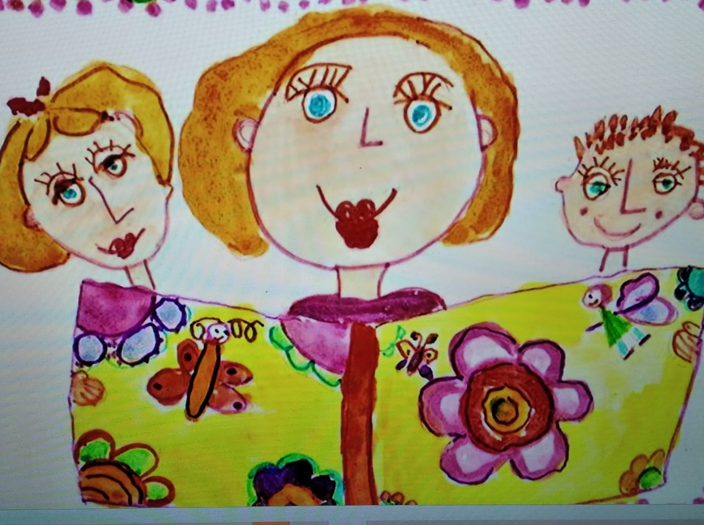
Беседы о маме, просмотр
презентаций

Slide 18
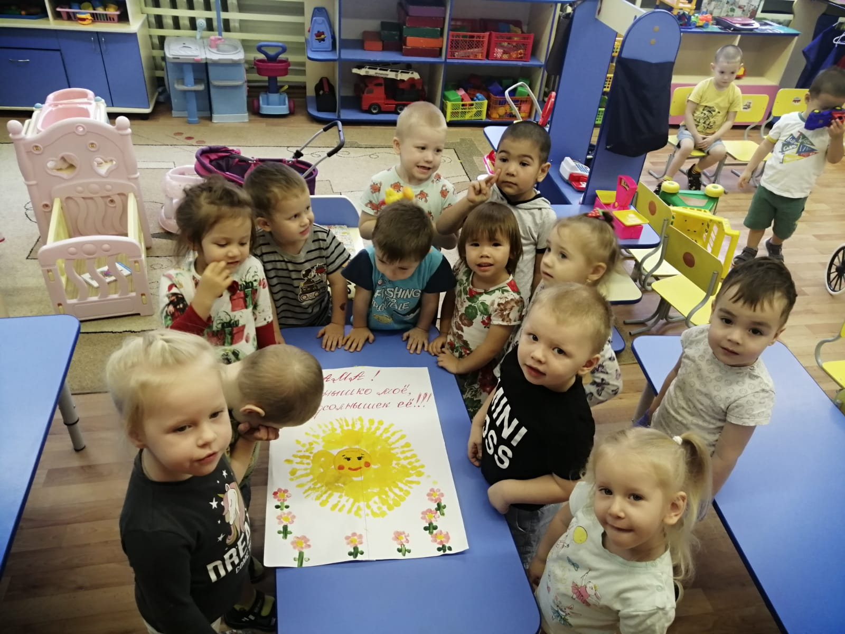

Slide 19
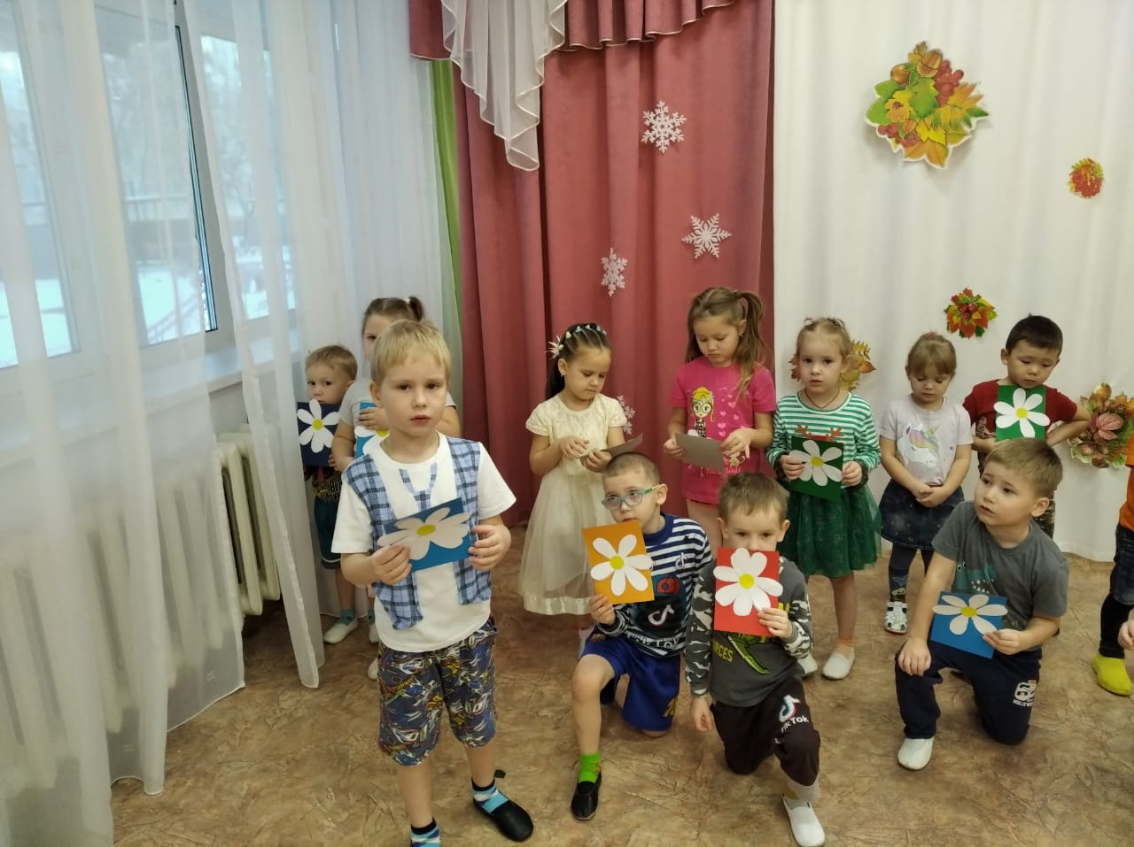
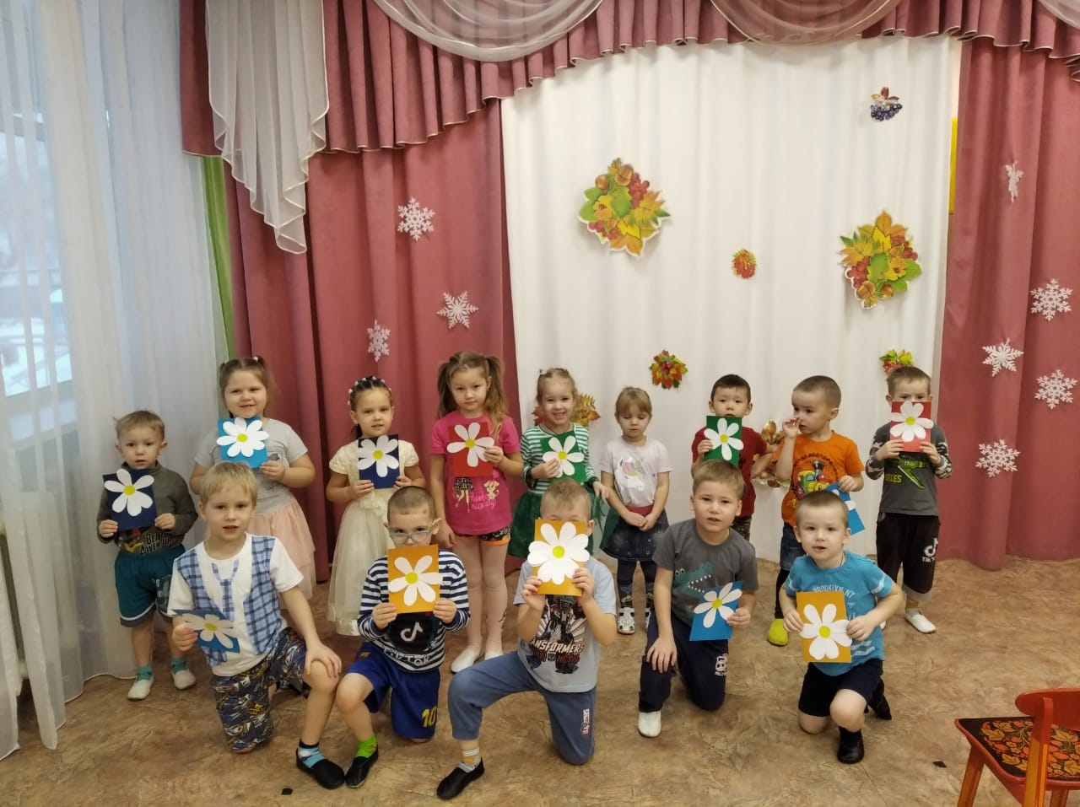
Подарок маме

Slide 20
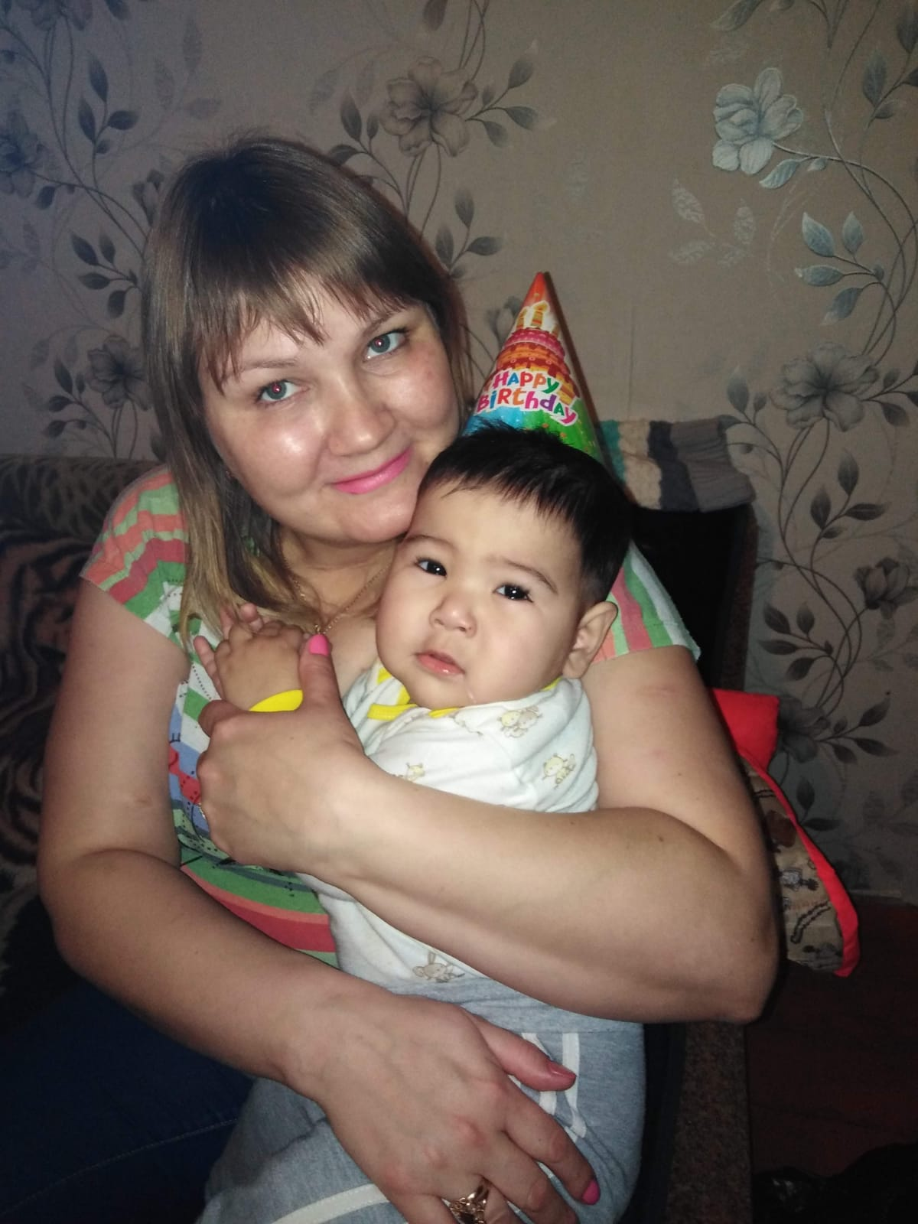
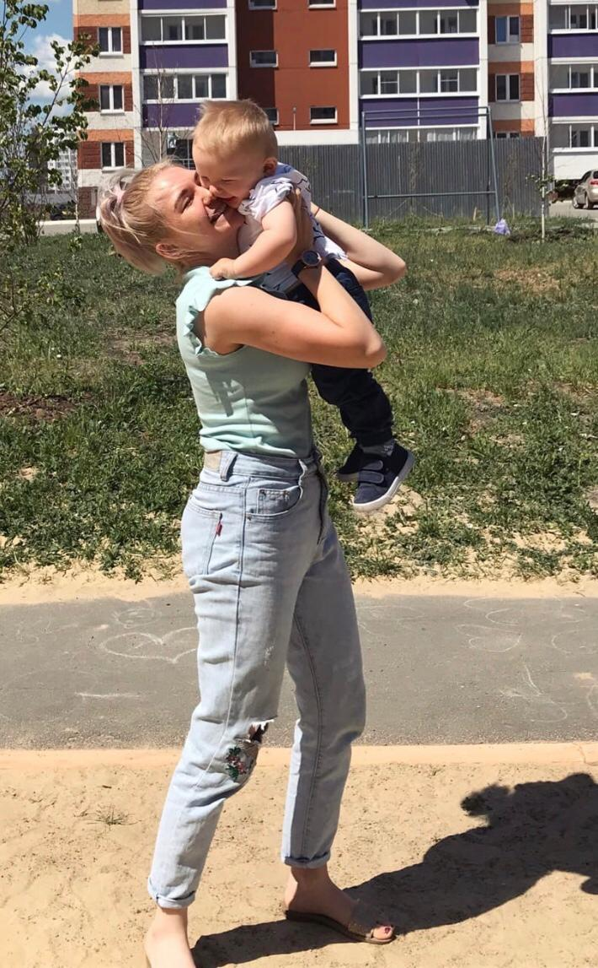
Материалы для фотоколлажа

Slide 21
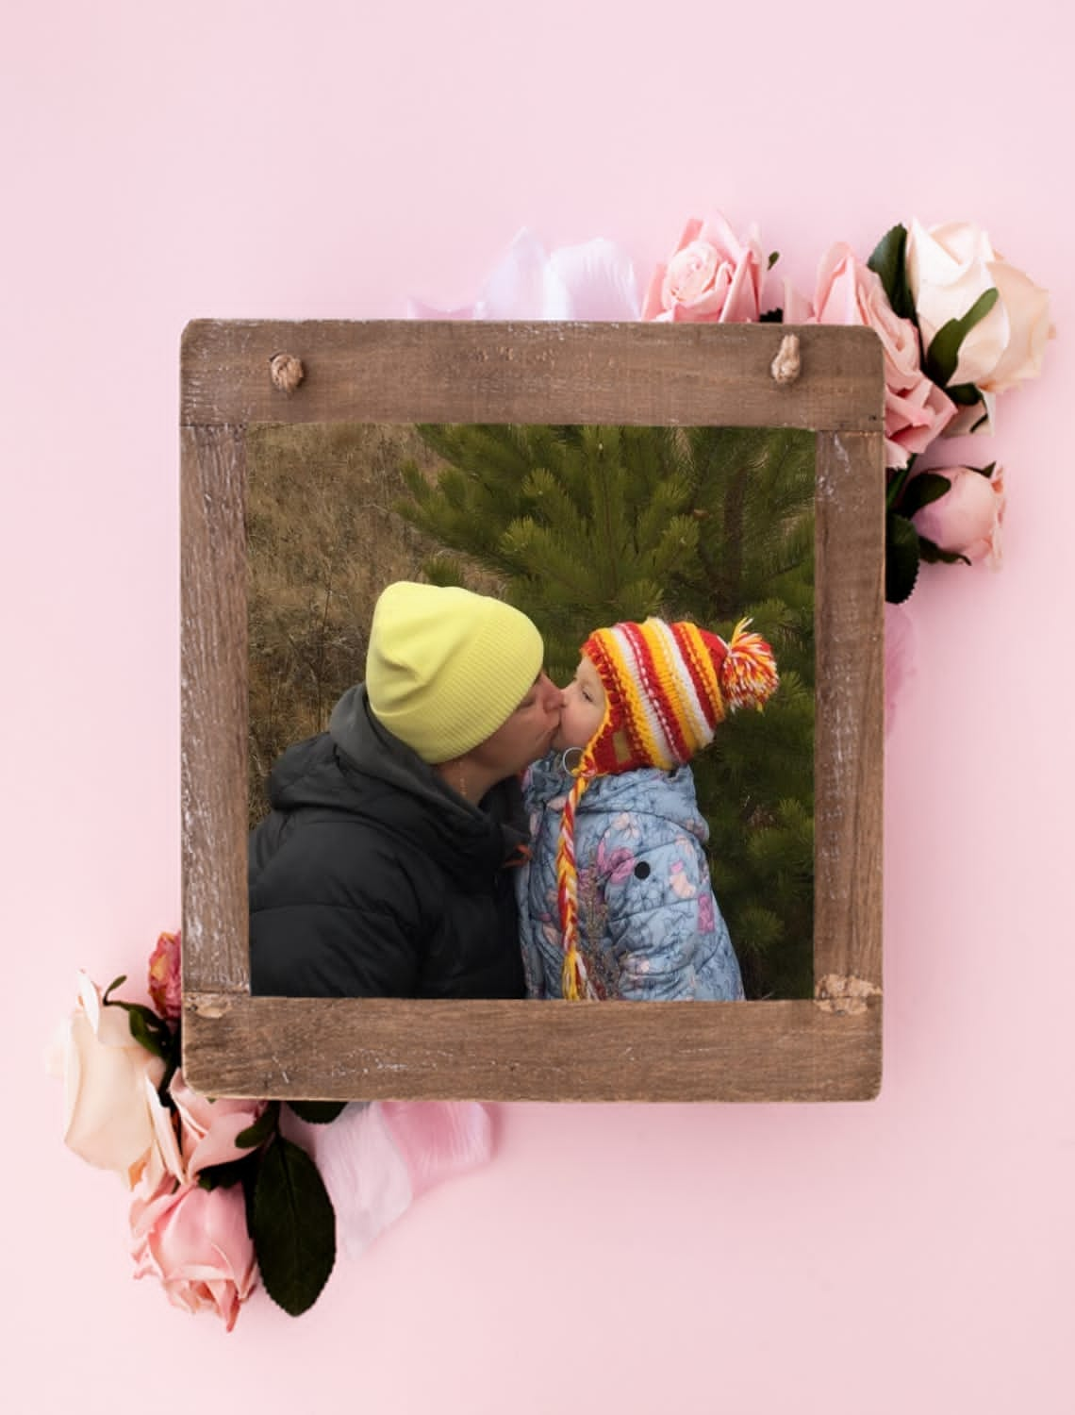

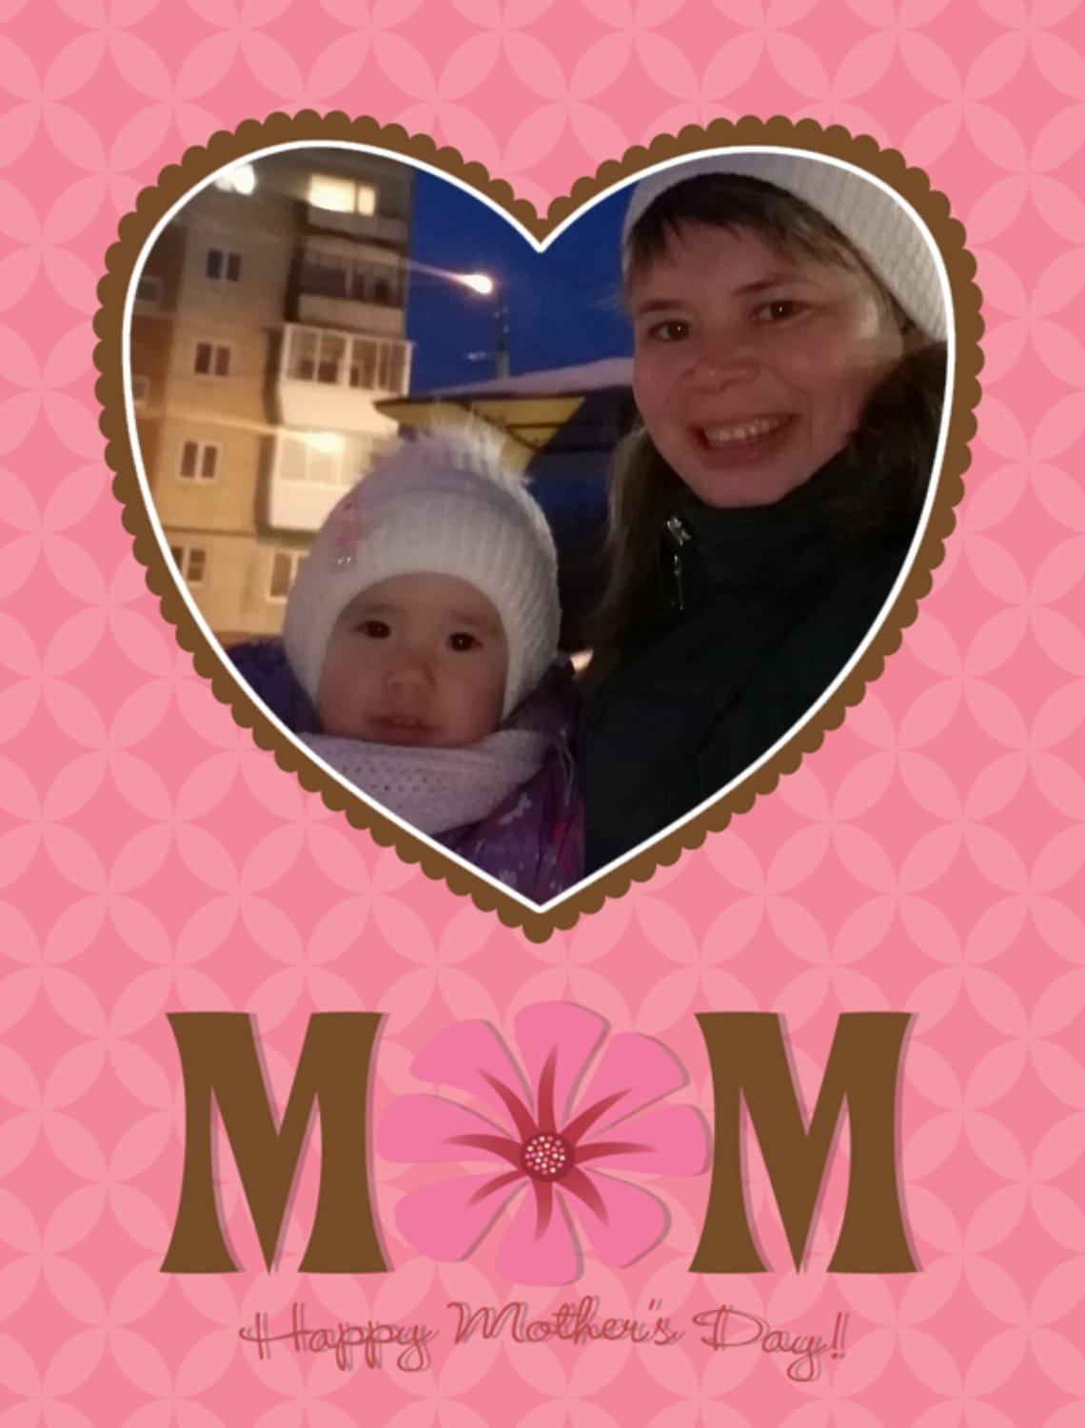
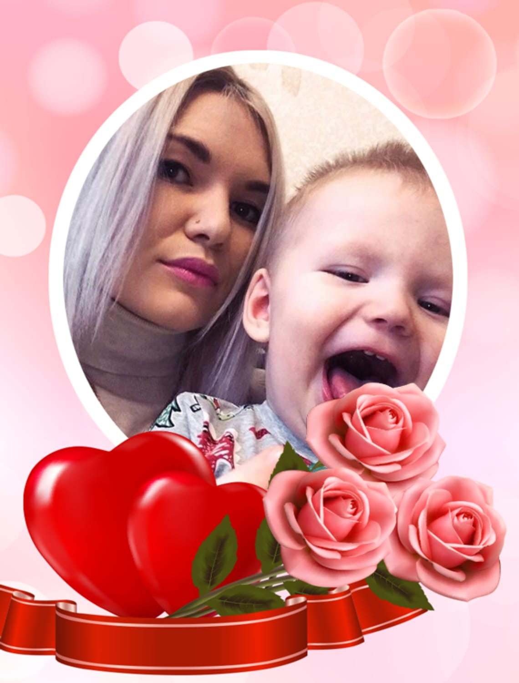

Slide 22
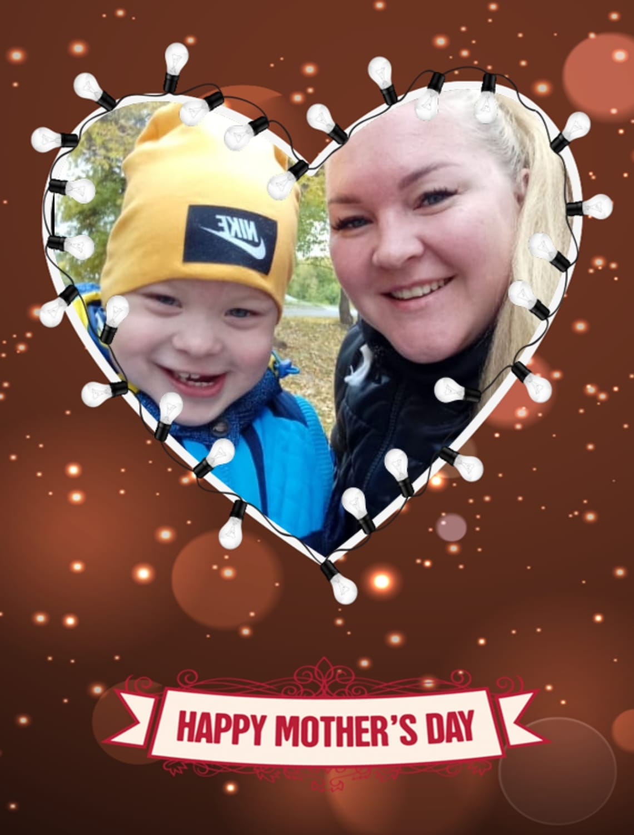
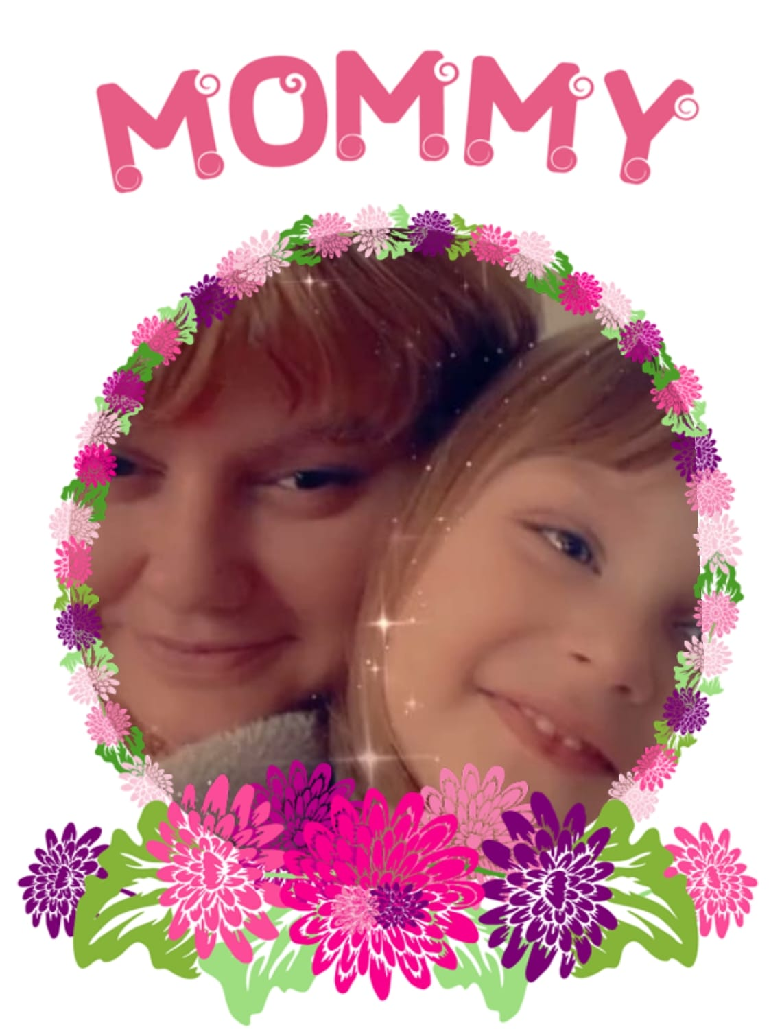
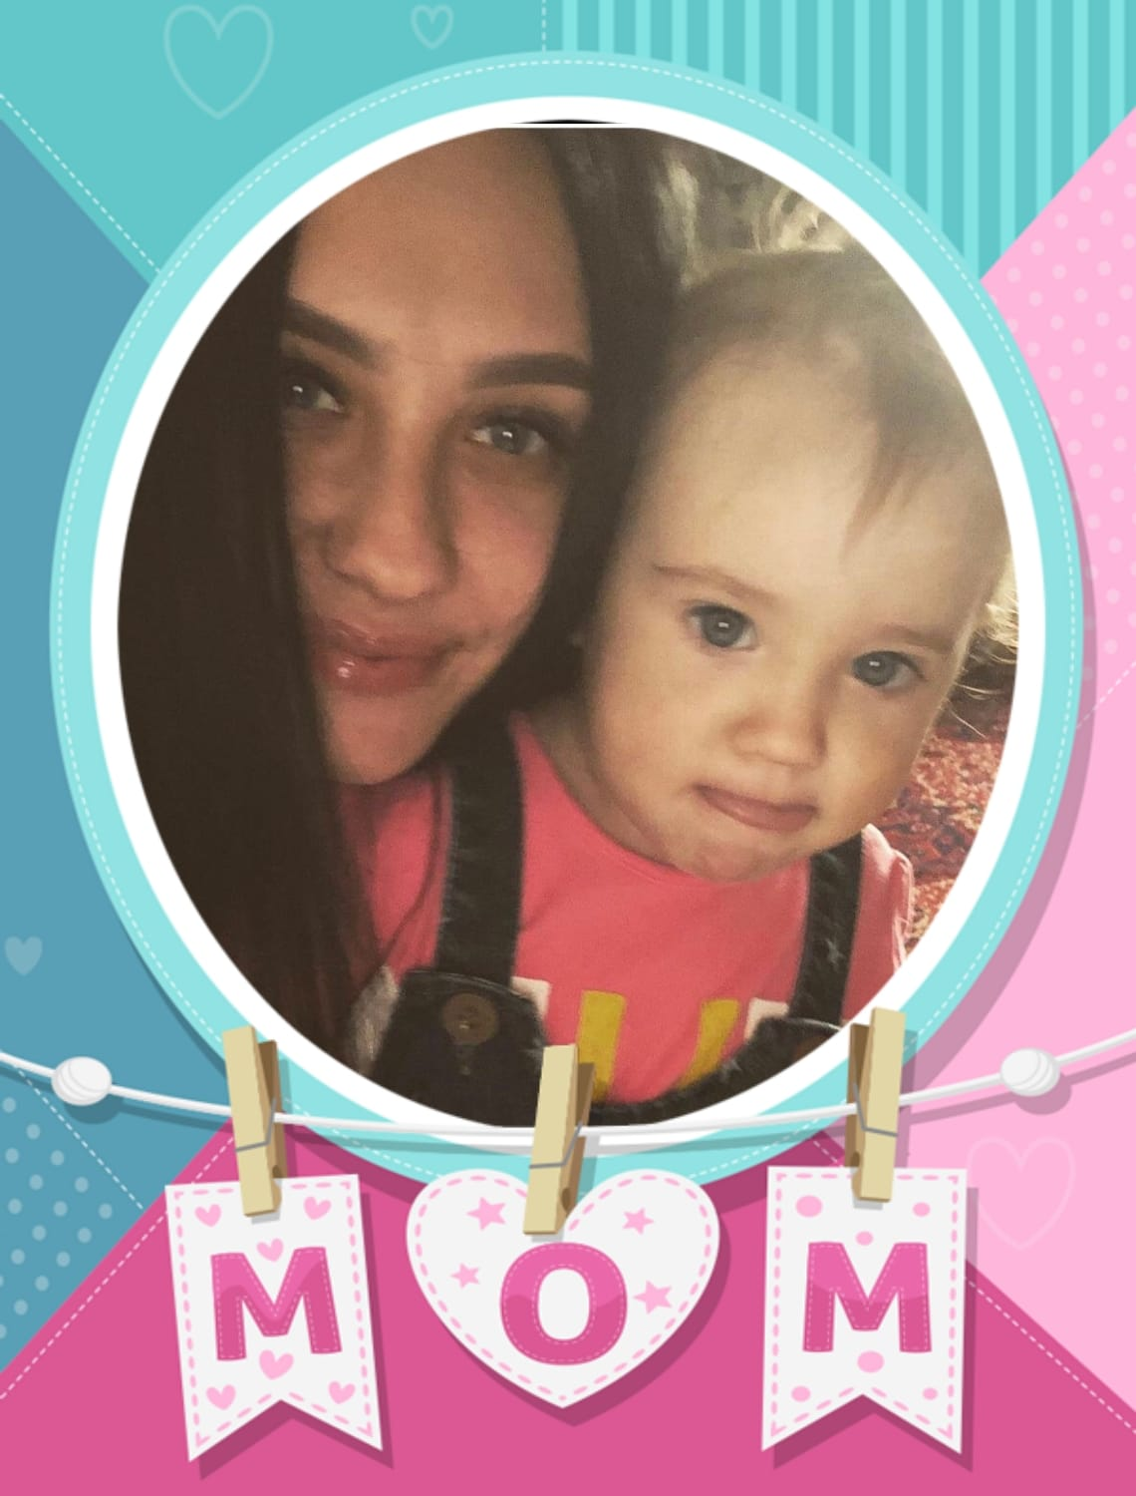

Slide 23
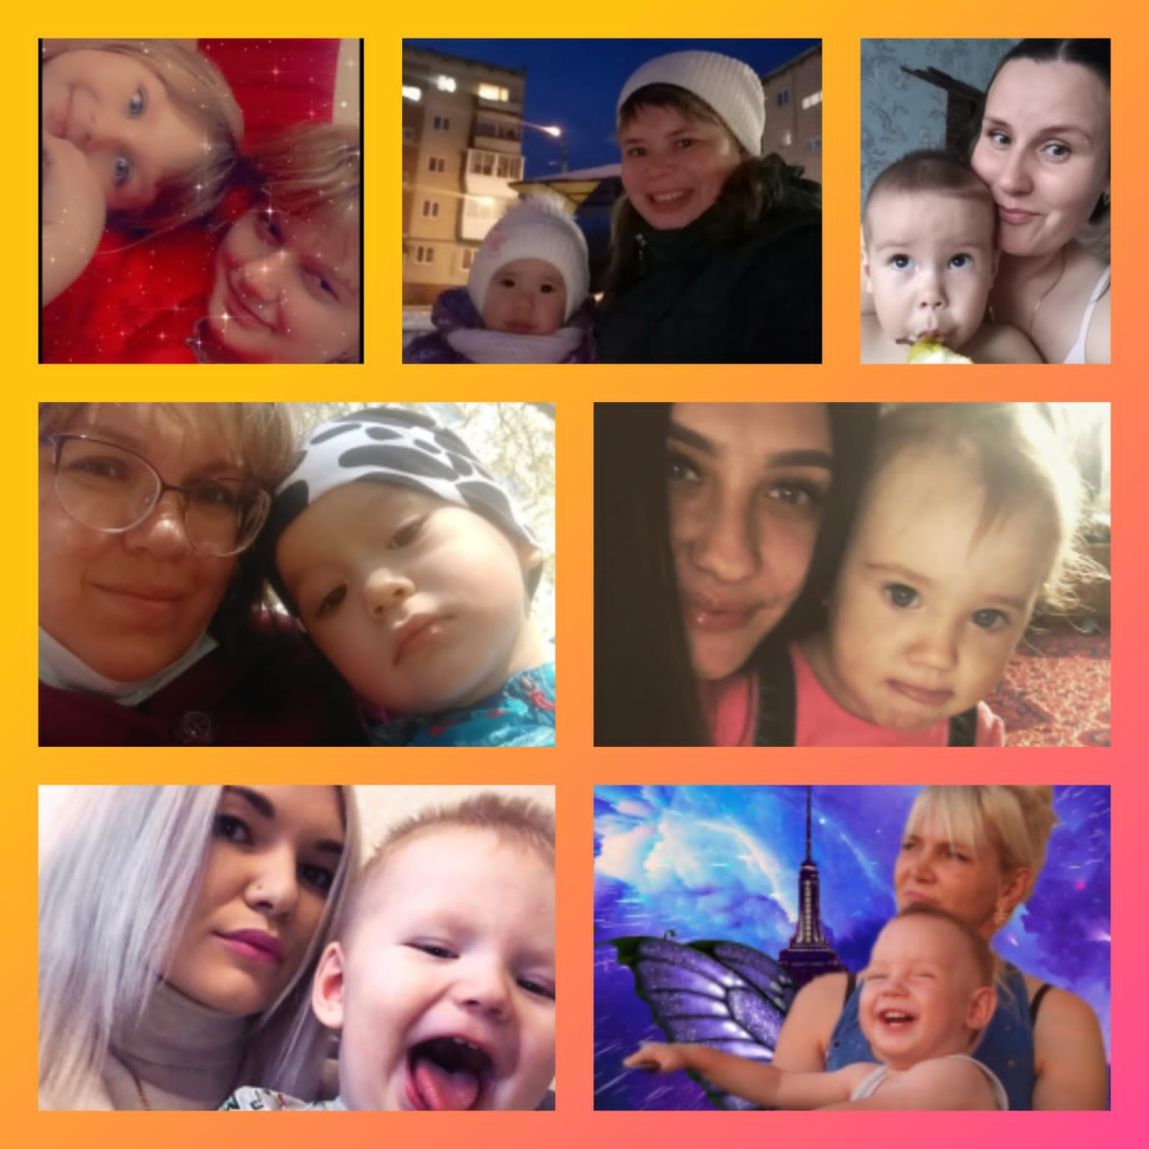

Slide 24
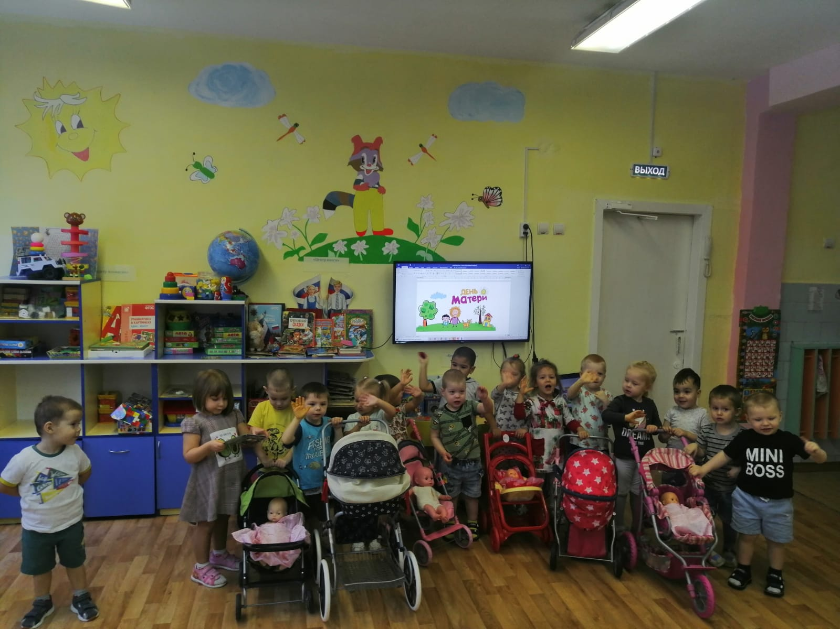
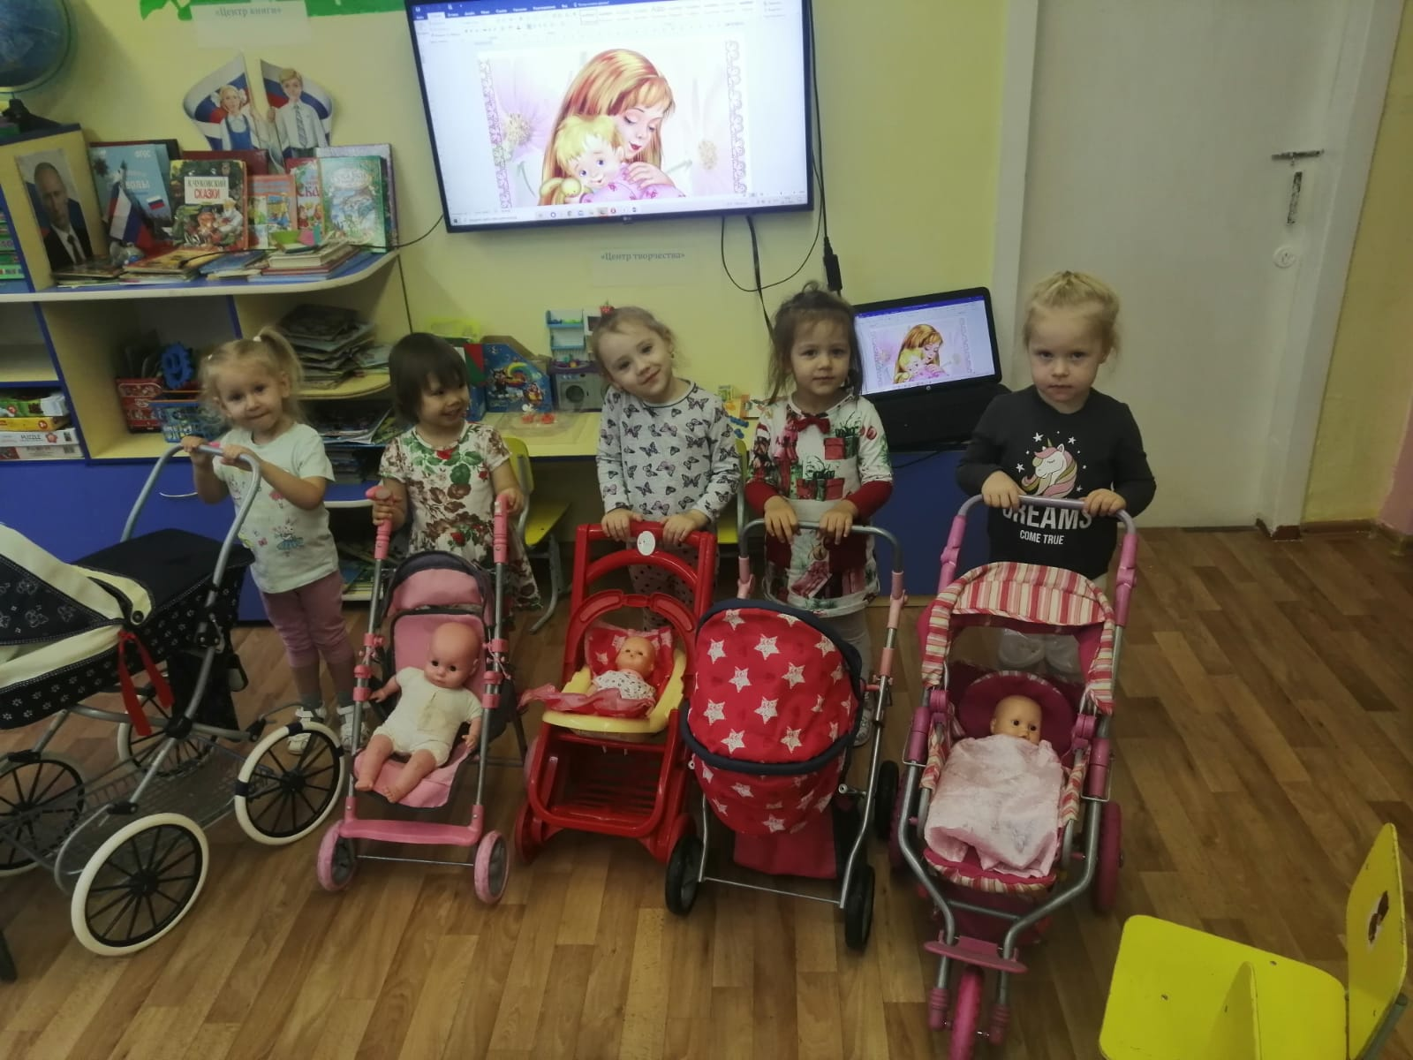
Конкурс «Маленькая мама»

Slide 25
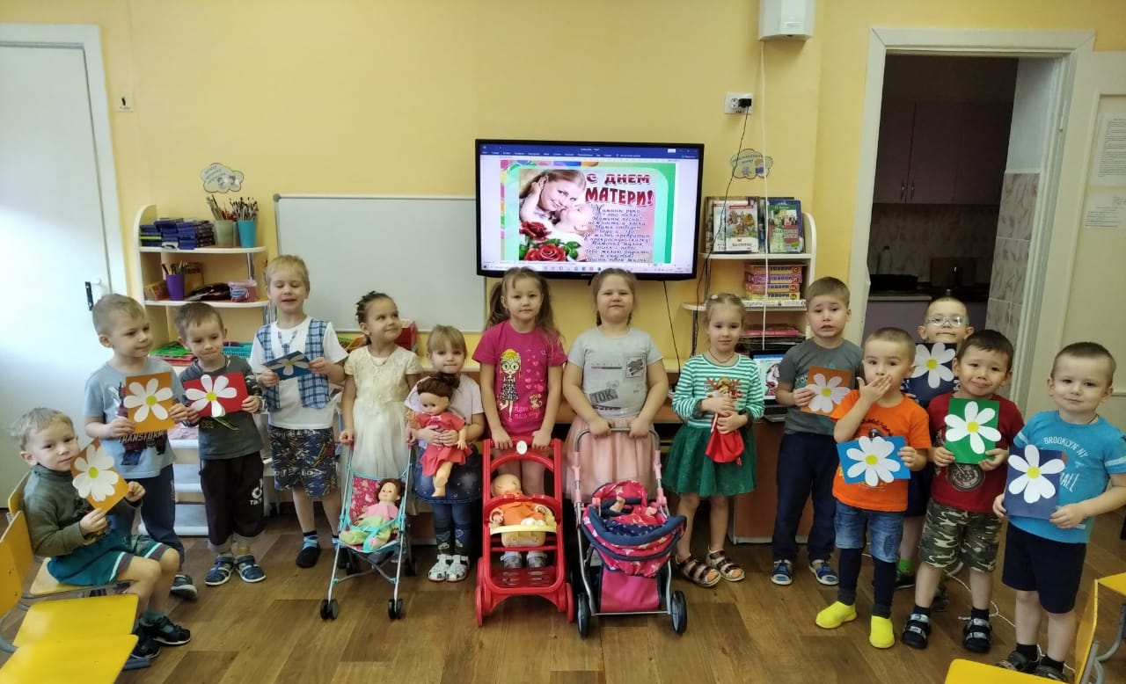

Slide 26
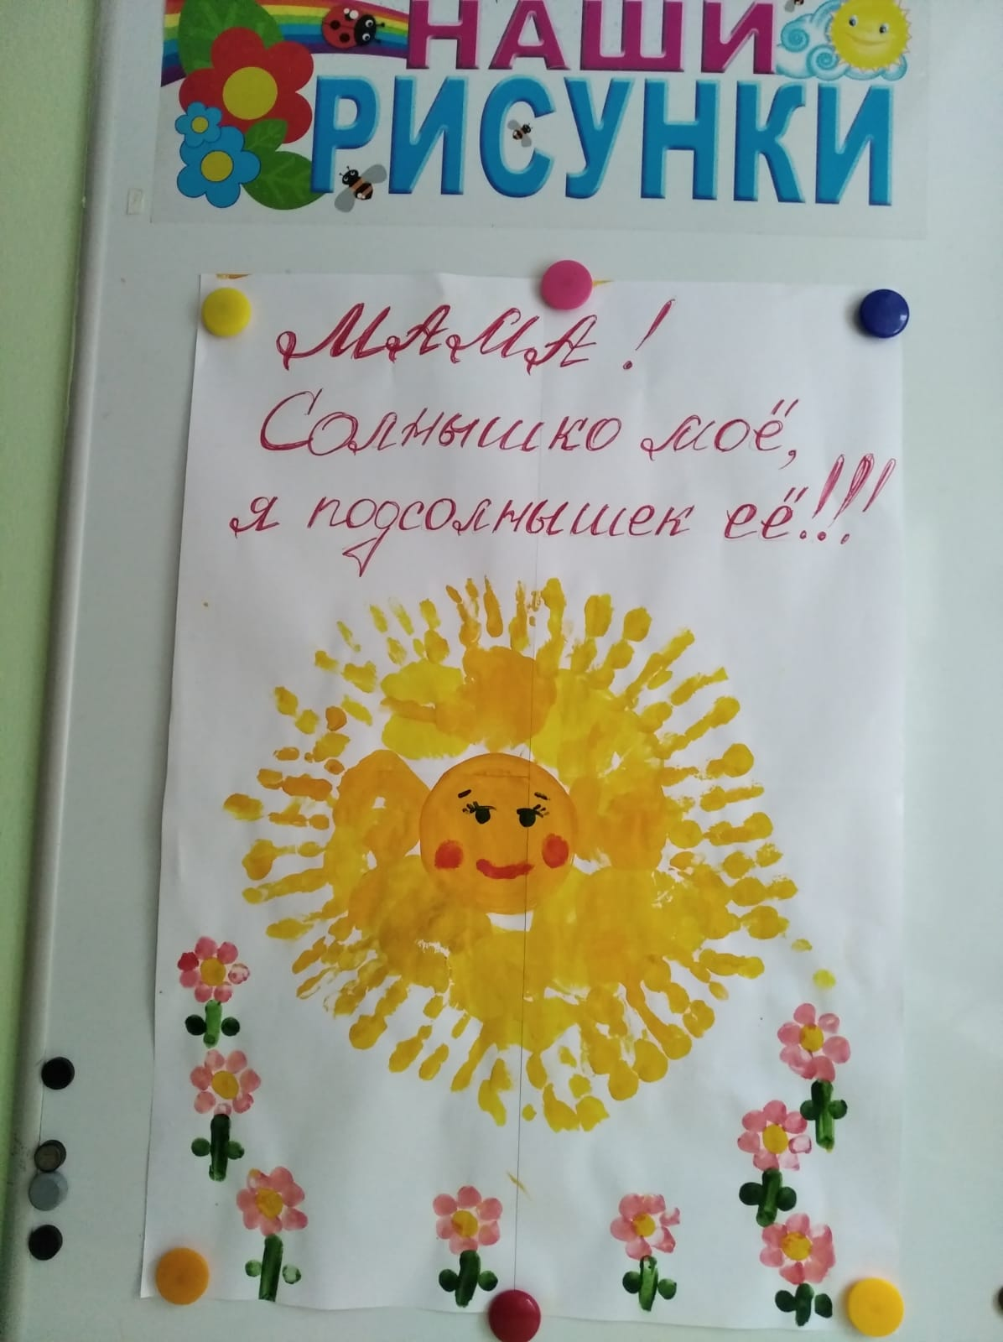
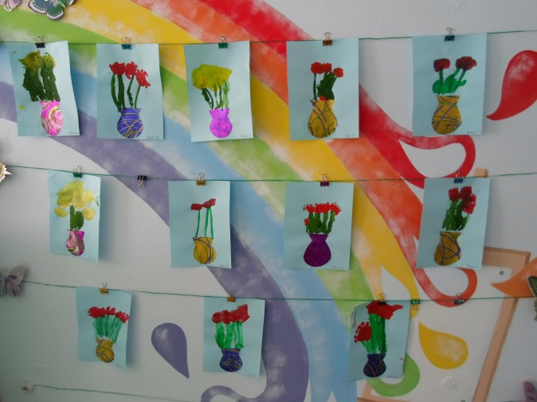
Выставка творческих работ

Slide 27
Продукт проекта
Виртуальное мероприятие «День Матери», представления детей о празднике «День матери», его истории, о том, как подготовиться к этому празднику, песнях и стихотворениях, посвященных маме.
Выставка рисунков в рамках проекта «Рисуем с мамой», фотоколлажа, фотогазеты «Мамочка любимая моя».
Коллективная творческая работа «Мама – солнышко моё».
Вручение мамам подарков (поздравительные открытки).

Slide 28
СПАСИБО ЗА ВНИМАНИЕ!

